Slide 1

TRƯỜNG TIỂU HỌC PHÚC LỢI
TỰ NHIÊN VÀ XÃ HỘI

Slide 2

Tự nhiên và xã hội
Lớp 1
Bài 26: Cùng khám phá bầu trời (Tiết 2)

Slide 3
Hoạt động khám phá

Slide 4
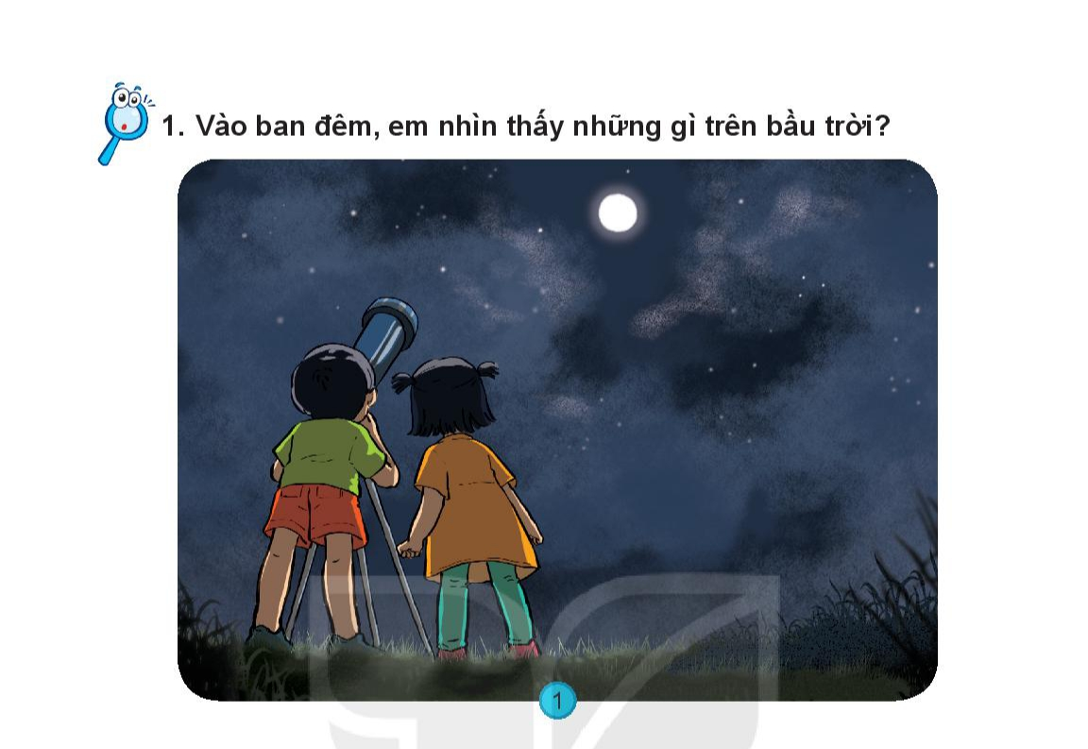

Slide 5

Thảo luận nhóm 4:
Phiếu học tập
Bầu trời cao hay thấp?
Có nhiều mây hay ít mây? | ……………………………………………
Các đám mây có màu gì? | ………………………………………….
Có nhìn thấy trăng không ? | …………………………………………..
Trăng có hình gì? | ……………………………………………..
Có nhìn thấy sao không? Nhiều hay ít…. | …………………………………………….

Slide 6

Nêu đặc điểm của bầu trời vào ban đêm. Có màu đen, có các vì sao lấp lánh lưa thưa….

Slide 7
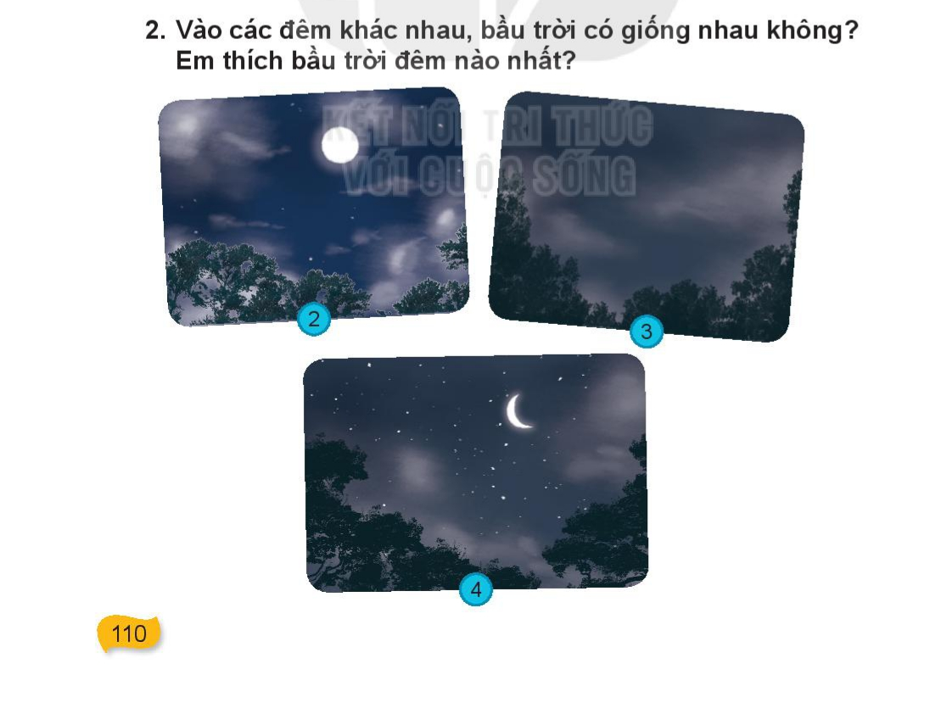

Slide 8

Nhận biết sự khác biệt của bầu trời vào ban đêm.

Slide 9
Hoạt động thực hành

Slide 10
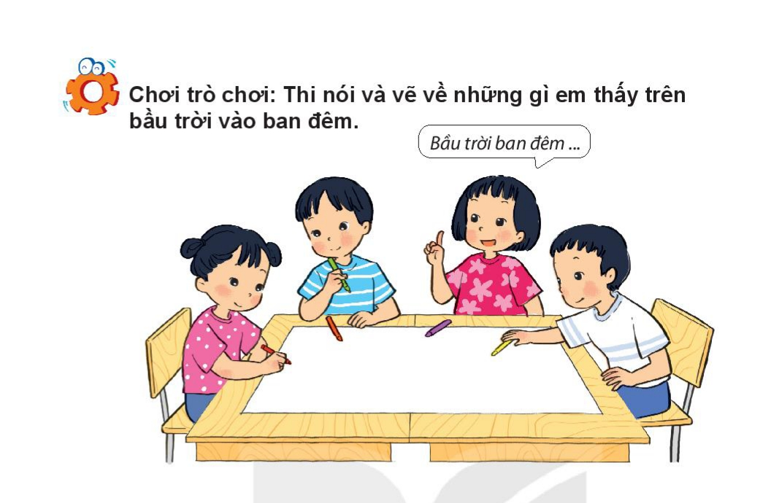

Slide 11
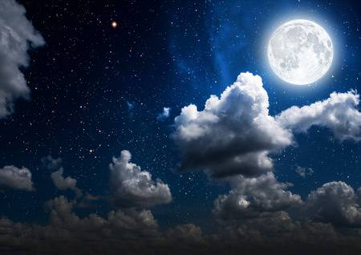
Bầu trời ban đêm

Slide 12
Hoạt động vận dụng

Slide 13
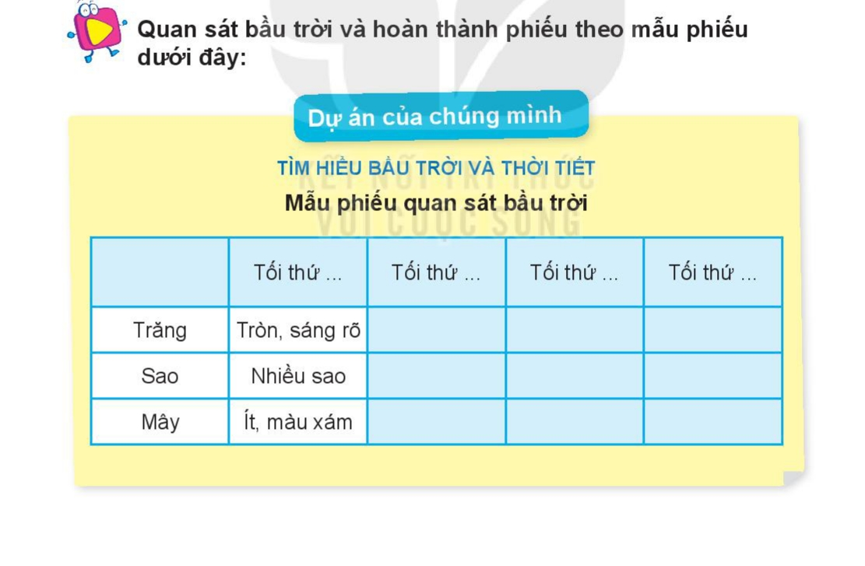

Slide 14
Miêu tả lại bầu trời vào ban đêm.

Slide 15
HOẠT ĐỘNG TIẾP NỐI

